Slide 1

EL PAPEL
DEL JUEGO
EN EL DESARROLLO DE LOS APRENDIZAJES
Consejo Técnico Escolar
CUARTA SESIÓ ORDINARIA

Slide 2
PRESENTACIÓN
El trabajo en el CTE debe reflejar la voluntad
del colectivo docente a propósito de atender
los retos pedagógicos y sociales que entraña
la formación de niñas, niños y adolescentes en el marco de la comunidad como núcleo integrador de los procesos educativos.
Como espacio auténtico en donde el colectivo docente dialoga, comparte, reflexiona, toma acuerdos y asume decisiones en torno a lo sustantivo del trabajo educativo, el CTE se convierte a la vez, en una comunidad de aprendizaje centrada en la formación de niñas, niños y adolescentes, que transforma pedagógica y socialmente a quienes participan en él.
Como piedra angular de esta administración: menos escritorio y más territorio, se trata de que el CTE sea el espacio genuino para el ejercicio de la autonomía profesional; para que maestras, maestros y agentes educativos, pongan en juego sus capacidades, conocimientos, experiencias y saberes “para formar niñas, niños y adolescentes felices; ciudadanos críticos del mundo que les rodea, emancipados, capaces de tomar decisiones que beneficien sus vidas y las de los demás”¹.
Finalmente, estimados maestros y agentes educativos, para dar continuidad al gran trabajo que han desarrollado hasta ahora para construir la NEM, sigamos trabajando por una educación humanista, científica, inclusiva, que promueva estilos de vida saludable y profundamente comprometida con nuestras niñas, niños y adolescentes.
Que tengan una excelente sesión de CTE.

Slide 3

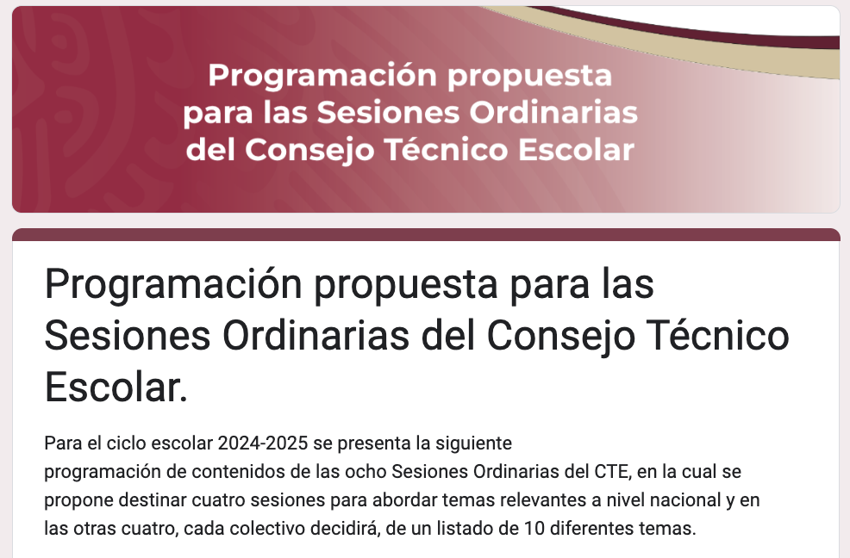
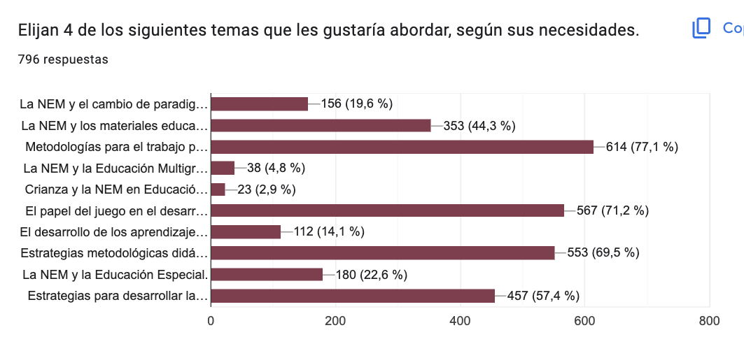
SUGERENCIAS
PARA EL DESARROLLO DE LA SESIÓN
Las sesiones del Consejo Técnico Escolar son espacios para que el colectivo docente dialogue acerca de los aspectos que son importantes para la escuela y tome decisiones orientadas a la mejora del servicio educativo.
En el quehacer docente es esencial dialogar, intercambiar experiencias, expresar inquietudes y buscar soluciones en torno a los aspectos didácticos, metodológicos y emocionales, entre otros, que son relevantes en los procesos de enseñanza y aprendizaje.
RESULTADOS DE LA ENCUESTA REALIZADA EN EL PRIMER CTE

Slide 4




2
Metodologías para el trabajo por proyectos.
4
El papel del juego en el desarrollo de los aprendizajes
SESIONES DE CTE
6
Estrategias metodológicas diferentes a los proyectos
8
Estrategias para desarrollar la evaluación formativa
La propuesta que se hizo como SECTOR 03 a las escuelas fue que, a partir de los 10 temas sugeridos, los colectivos docentes elegirían los de su interés y de acuerdo a los resultados de votación colectiva se abordaría apoyándolos en la creación de materiales e insumos para el trabajo en las escuelas para acompañar el desarrollo de la sesión con la finalidad de apoyar, propiciar el diálogo y la reflexión.

Slide 5

TEMA 6
EL PAPEL DEL JUEGO
EN EL DESARROLLO DE LOS APRENDIZAJES
Propósitos
Promover el conocimiento y la capacidad para desarrollar el juego como una estrategia didáctica a través de la cual niñas, niños y adolescentes se comunican, expresan, interpretan y resuelven situaciones que son parte de su vida cotidiana.
Mensaje del Maestro Mario Delgado Carrillo
Secretario de Educación Pública.
Ideas centrales
Niñas, niños y adolescentes a través del juego se comunican, expresan, exploran, interpretan, entienden y resuelven situaciones de su vida diaria. Existe una estrecha relación entre la capacidad de jugar y el desarrollo físico, social, emocional y cognitivo. El juego es un derecho, tal como se establece en la Ley General de los Derechos de Niñas, Niños y Adolescentes, que en el artículo 60, señala que: “Niñas, Niños y Adolescentes tienen derecho al descanso, al esparcimiento, al juego y a las actividades recreativas propias de su edad, así como a participar libremente en actividades culturales, deportivas y artísticas, como factores primordiales de su desarrollo y crecimiento”.
Si bien el juego se considera fundamental en la Educación Inicial y Preescolar, no es exclusivo de estas Fases, todos los niños de Educación Básica disfrutan de aprender mediante el juego.

Slide 6


¿ Qué es el juego?
JUGAR
ES UNA FORMA DE APRENDER
INICIO

Slide 7
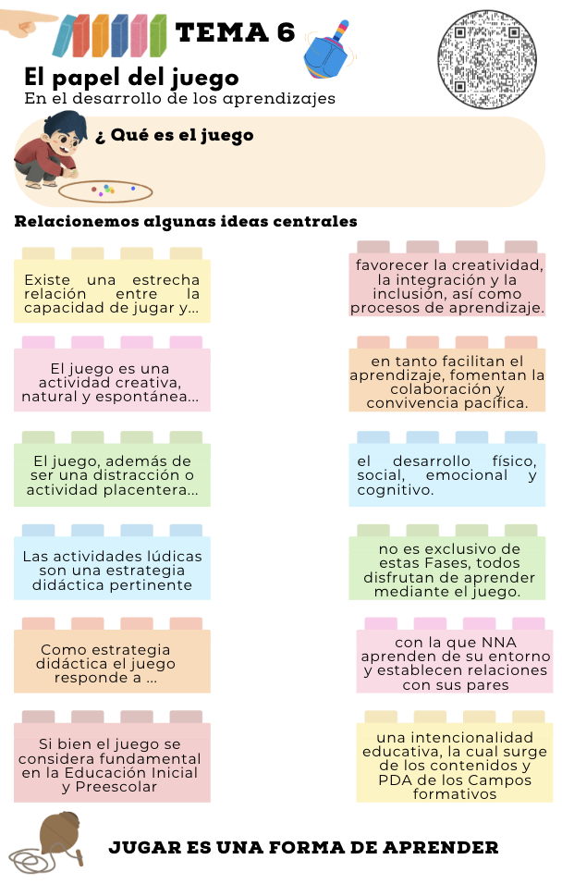
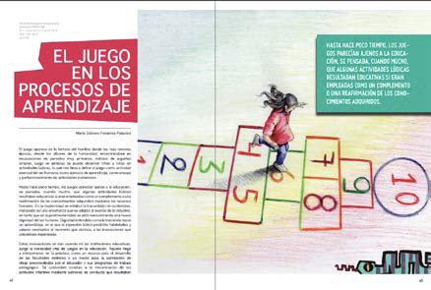
EL PAPEL DEL JUEGO
EN EL DESARROLLO DE LOS APRENDIZAJES
El juego es una actividad creativa, natural y espontánea, con la que NNA aprenden de su entorno y establecen relaciones con sus pares; sin embargo, el juego libre es diferente al juego con una intencionalidad educativa.
El juego, además de ser una distracción o actividad placentera, tiene valor como un elemento esencial para favorecer la creatividad, la integración y la inclusión, así como procesos de aprendizaje.
Como estrategia didáctica el juego responde a una intencionalidad educativa, la cual surge de los Contenidos y procesos de desarrollo de aprendizaje de los Campos formativos y de las necesidades de aprendizaje e intereses de las y los estudiantes planteadas en el Programa analítico.
Al ser flexible, permite incorporar variables en distintos momentos y contextos, lo que da la oportunidad a niñas, niños y adolescentes de reelaborar o reestructurar sus conocimientos y aprendizajes.
Las actividades lúdicas son una estrategia didáctica pertinente, en tanto facilitan el aprendizaje, fomentan la colaboración y convivencia pacífica e inclusiva, así como la apropiación de conocimientos, los lazos afectivos y la empatía.
Finalmente, es importante promover en las escuelas y servicios de Educación Básica, espacios y momentos de juego libre, como una forma de disfrute, esparcimiento y de aprendizajes espontáneos o informales.
Además, dan la oportunidad de plantear escenarios y roles para explorar y practicar diferentes formas de resolver y afrontar situaciones diversas del entorno social y cultural, adquirir autonomía y desarrollar su creatividad.

Slide 8
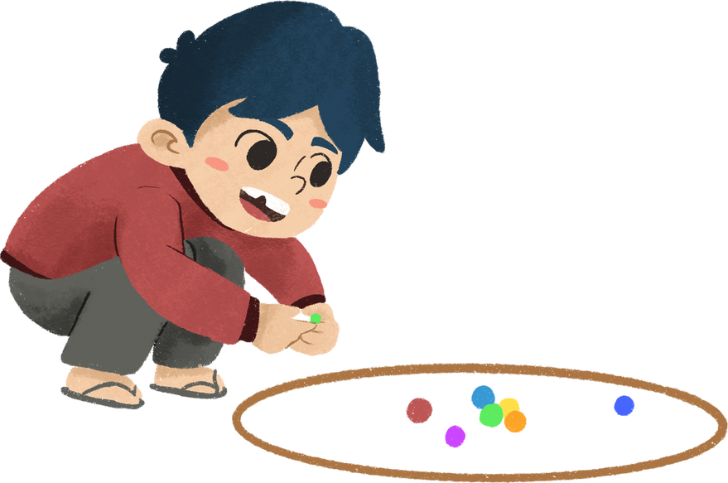


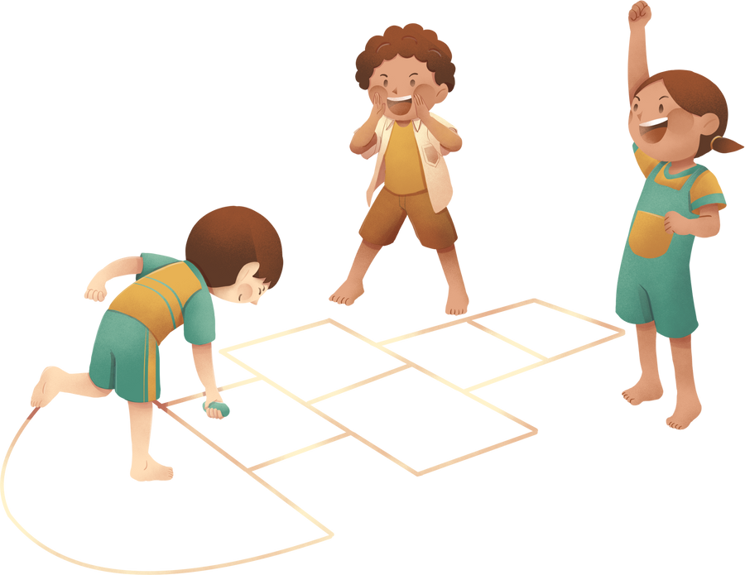
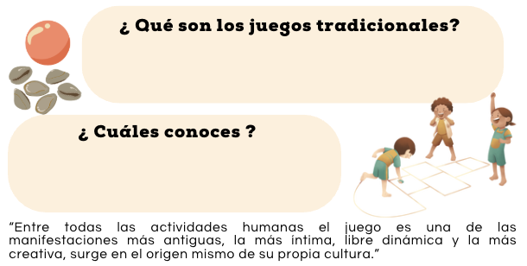

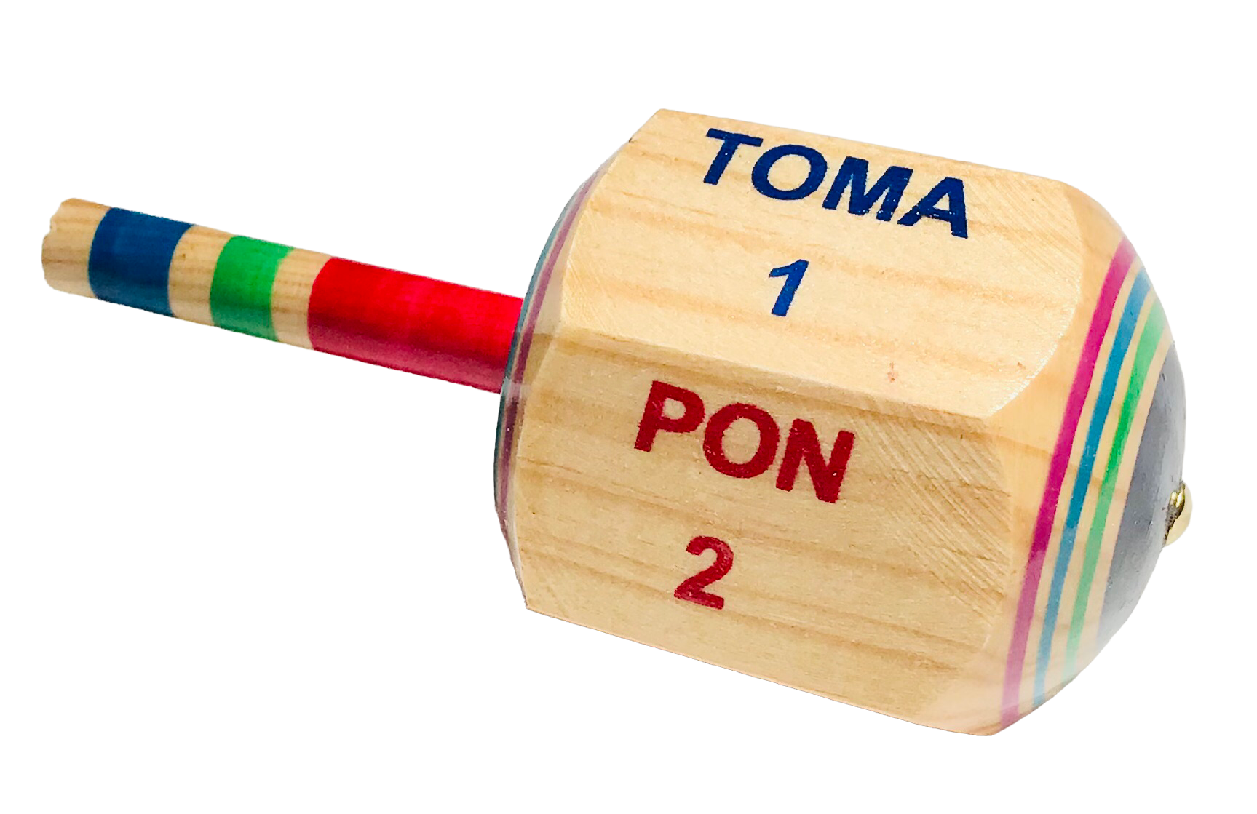
Jugar es una forma de aprender
¿ Qué tipos de juego conoces?
¿ Qué son los juegos tradicionales?

Slide 9

EL PAPEL DEL JUEGO
EN EL DESARROLLO DE LOS APRENDIZAJES
INSTRUCCIONES
FORMEMOS 3 EQUIPOS
AVANCEN JUNTOS CADA CASILLAS
VAYAN REALIZANDO EN EQUIPO LAS ACTIVIDADES CON APOYO DE SUS MATERIALES.

Slide 10


ACTIVIDAD 1
DECODIFICA
EL MENSAJE
INICIO
Muchas veces se opta por maneras de enseñar que no son desafíos para los niños: se presentan los temas, se enseñan unas maneras fijas de proceder, se ejercita, y los resultados son los acostumbrados, a unos pocos no les cuesta aprender esos contenidos, a la mayoría le cuesta bastante. Y continúa la historia: mucha gente no quiere saber nada con la matemática cuando sale de la escuela.
META
PARA SABER MÁS

Slide 11
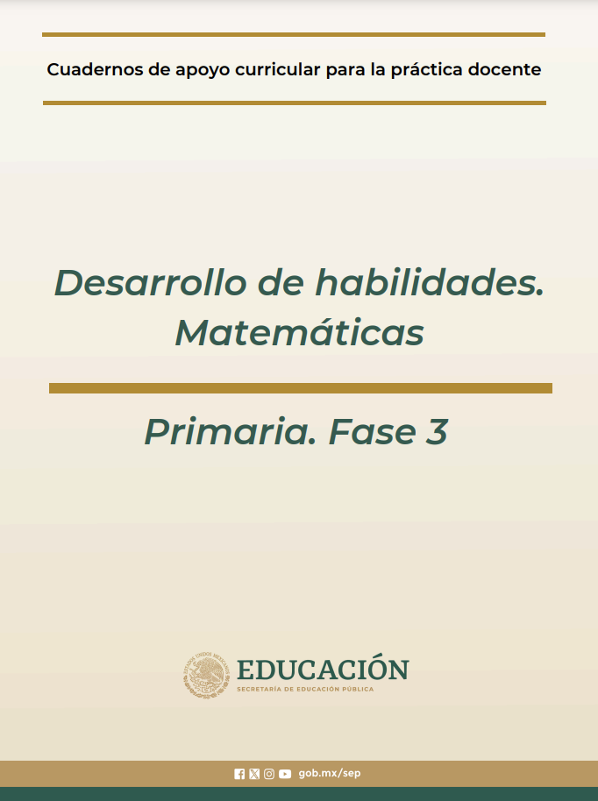


Desarrollo de habilidades Matemáticas
Promover las prácticas de los alumnos en torno al conocimiento no es tarea fácil. Los alumnos tienen ritmos distintos. Organizar la actividad de los alumnos, sus intercambios, de modo que se aseguren aprendizajes en cada uno de ellos es un enorme desafío para los maestros.
Encuentros y desencuentros con las matemáticas
Los alumnos aprenden matemáticas a partir de lo que tienen oportunidad de hacer en relación con el conocimiento. Aprenden matemáticas trabajando frente a las situaciones que el maestro ha seleccionado y les plantea. Aprenden actuando. Aprenden pensando sobre lo que hacen y sobre lo que imaginan.

Slide 12
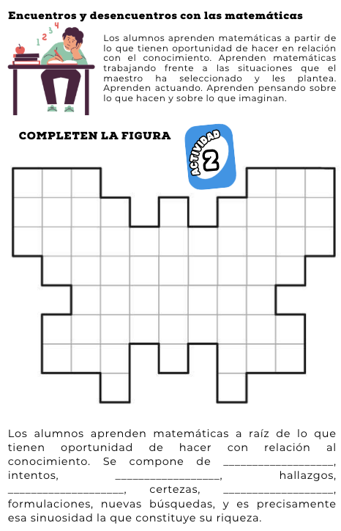


ACTIVIDAD 2
COMPLETEN LA FIGURA
Los alumnos aprenden matemáticas a raíz de lo que tienen oportunidad de hacer con relación al conocimiento. Esta actividad matemática desarrollada por los alumnos no consiste habitualmente en un proceso lineal. Por el contrario, se compone de búsquedas, intentos, errores, hallazgos, dudas, certezas, revisiones, formulaciones, nuevas búsquedas, y es precisamente esa sinuosidad la que constituye su riqueza.
PARA SABER MÁS

Slide 13


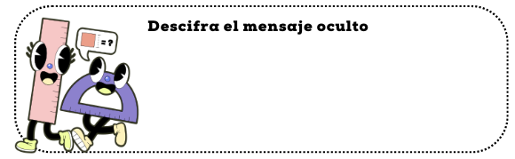
ACTIVIDAD 3
INICIO
¿Qué es un problema?
META
Leamos el Cuadernos de apoyo curricular para la práctica docente. Desarrollo de habilidades. Matemáticas
FASE 3 Página 12 y 13
FASE 4 Página 11 y 12
FASE 5 Página 11 y 12
PARA SABER MÁS
Notes:
Es la situación en la que hay algo que no se sabe, pero se puede averiguar.
No se dispone de la solución, pero se cuenta con herramientas que permitan imaginar y emprender acciones para resolverlo.

Slide 14

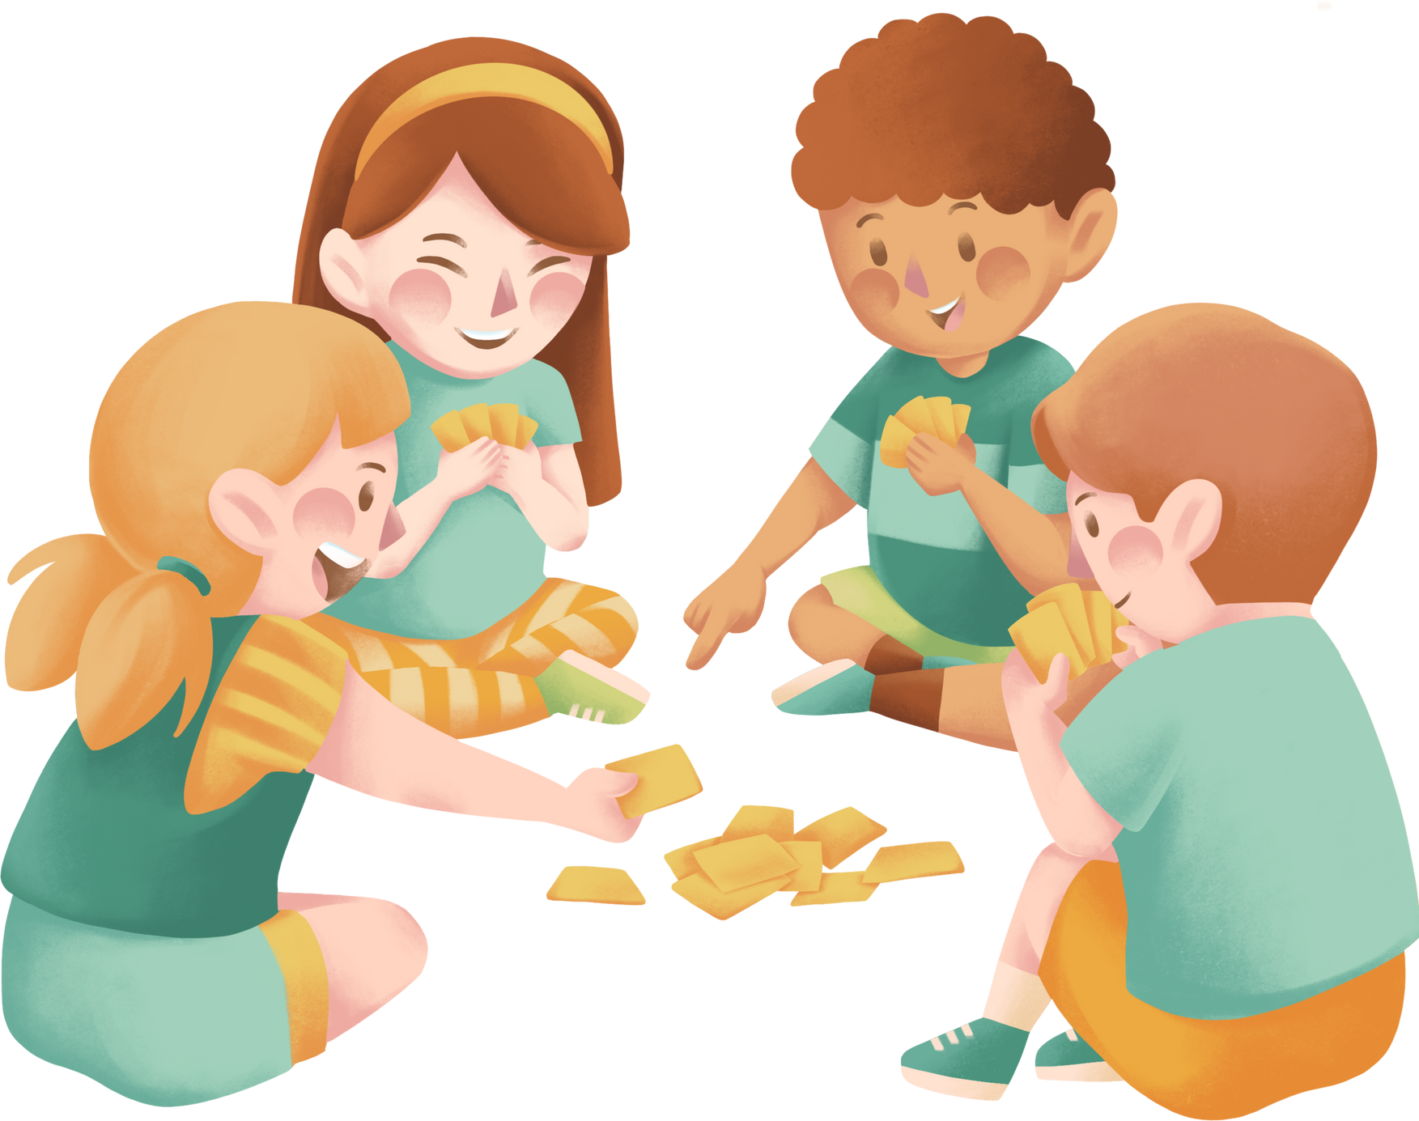
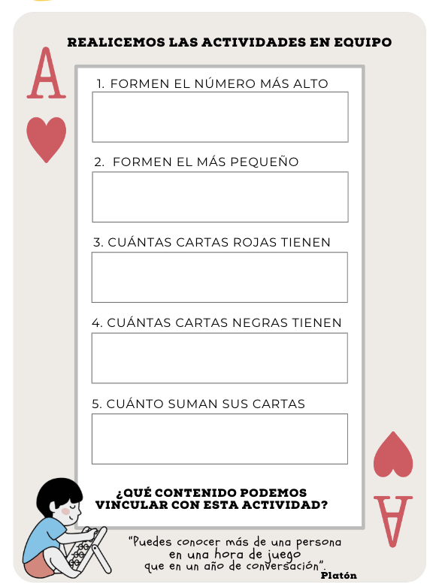
ACTIVIDAD 4
GUERRA DE CARTAS
REPARTAN LAS CARTAS PARA QUE TODOS LOS DEL EQUIPO TENGAN LA MISMA CANTIDAD
CADA JUGADOR COLOCA SUS CARTAS BOCA ABAJO APILADAS
A LA INDICACIÓN TODOS DAN VUELTA A UNA CARTA AL MISMO TIEMPO.
HAY QUE SEGUIR LA INDICACIÓN EN EQUIPO LO MÁS RÁPIDO POSIBLE
EL EQUIPO MÁS RÁPIDO SE LLEVA LAS CARTAS DE LOS DEMÁS
GANA EL EQUIPO QUE SE QUEDE
CON TODAS LAS CARTAS.
REALIZAREMOS ESTAS 5 INDICACIONES
FORMAR EL NÚMERO MÁS ALTO
FORMAR EL NÚMERO MÁS PEQUEÑO
EL QUE TENGA MÁS CARTAS ROJAS
EL QUE TENGA MÁS CARTAS NEGRAS
EL QUE SUME MÁS RÁPIDO SUS CARTAS

Slide 15

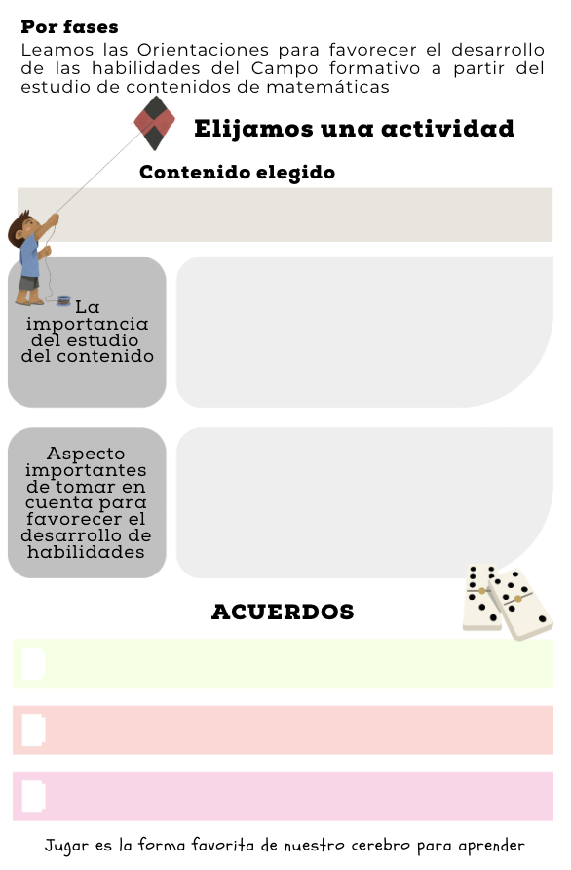

Desarrollo de habilidades Matemáticas
Por fases revisemos en los cuadernos de apoyo curricular el Capítulo 2. Orientaciones para favorecer el desarrollo de las habilidades del Campo formativo a partir del estudio de contenidos de matemáticas.
Elijamos una actividad para realizar con los otros equipos usando los materiales que tenemos teniendo en cuenta:
Contenido elegido
La importancia del estudio del contenido
Aspectos importantes para favorecer el desarrollo de habilidades

Slide 16

Presenten
sus hallazgos
Jugar es la forma favorita
de nuestro cerebro para aprender

Slide 17
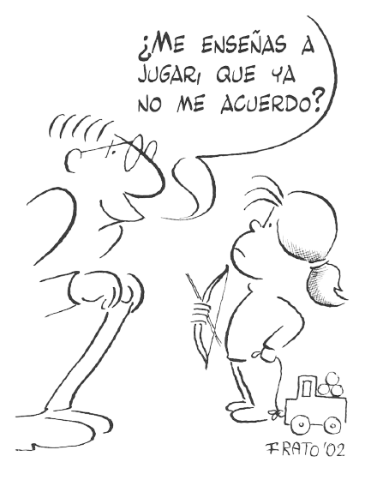
EL JUEGO
CON UNA INTENCIÓN EDUCATIVA
Tomen acuerdos EN COLECTIVO para desarrollar PROYECTOS donde el juego responda a una intencionalidad educativa, tomando en cuenta los Contenidos y PDA de los Campos formativos y las necesidades de aprendizaje e intereses de los alumnos para enriquecer su Programa analítico.

Slide 18








MATERIALES

Slide 19
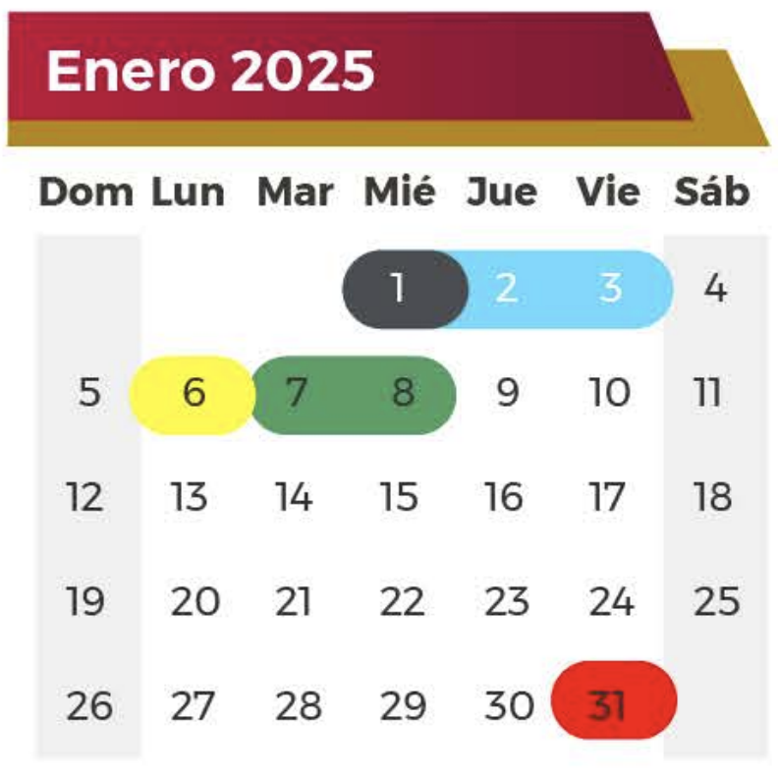


ASUNTOS PARTICULARES DE LA ESCUELA

Slide 20

ASUNTOS DE INTERES

Slide 21

GRACIAS
“Enseñar no es transferir conocimientos
sino crear las condiciones para su construcción”

